Slide 1


YASSINE ESSAMADI
NABIL HATRI
Aymene AZEGGAGH
Walid ELBOUHSSAINI

Slide 2

01
Problématique-Objectif
02
Présentation du Dataset
03
MongoDB Queries Overview
Table des Matières
04
Résultat

Slide 3



NOSQL PROJECT
Objectif

Slide 4
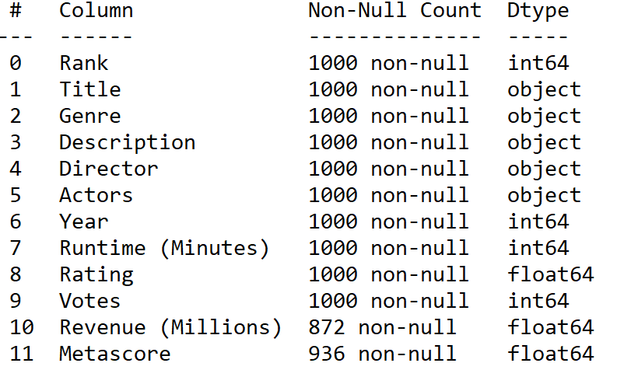
DATA SET INFORMATION

Slide 5

QUERIES
Find & Distinct Queries
Aggregations Queries

Slide 6
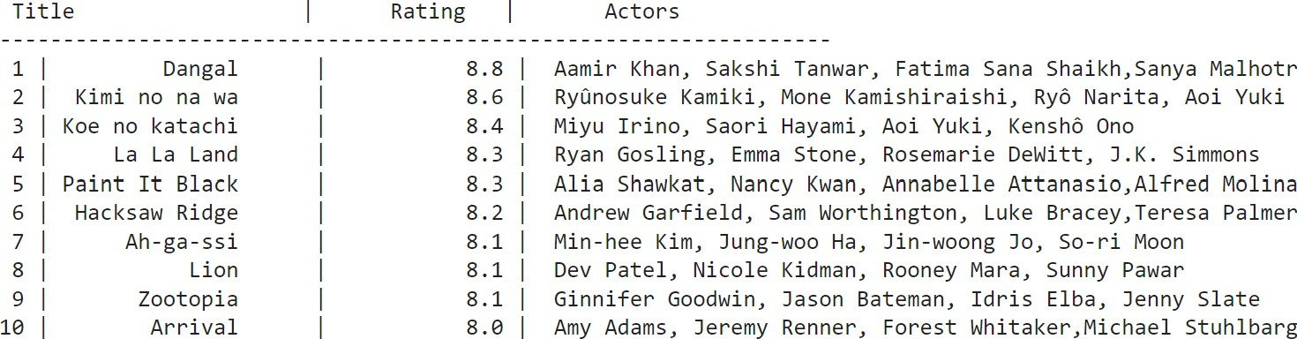
TOP 10 FILMS EN 2016

Slide 7
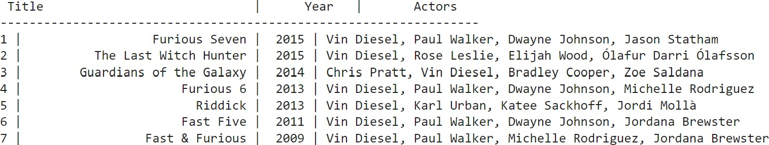
TRIER LES FILMS PAR ACTEUR ET DATE
Exemple Vin Diesel

Slide 8
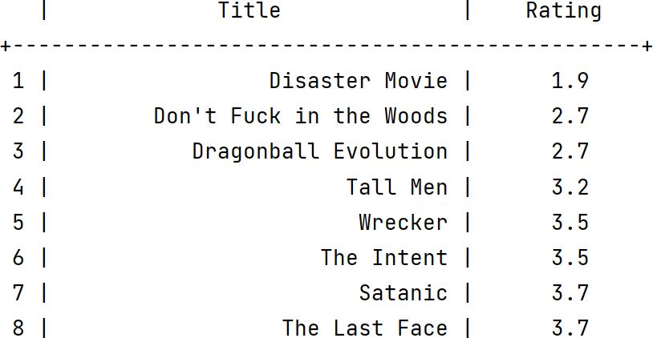
LES PIRES FILMS

Slide 9
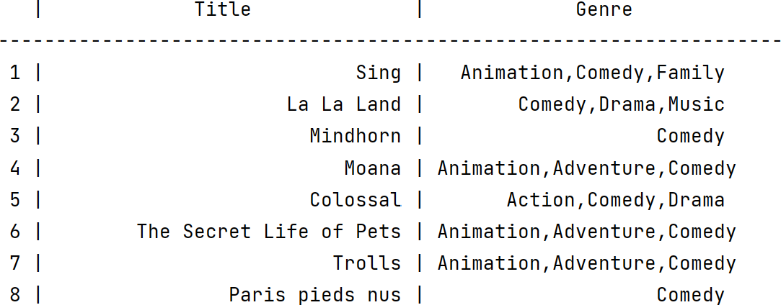
TROUVER LES FILMS PAR GENRE
Exemple Comedy

Slide 10
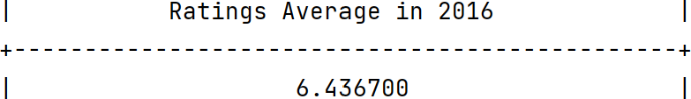
LA MOYENNE DES CLASSEMENTS DES FILMS EN 2016

Slide 11
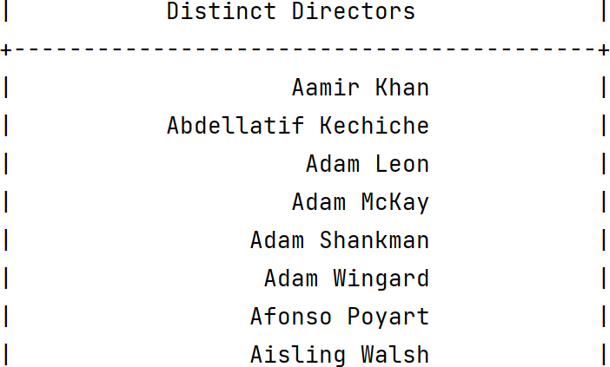
LES REALISATEURS
Distinct

Slide 12
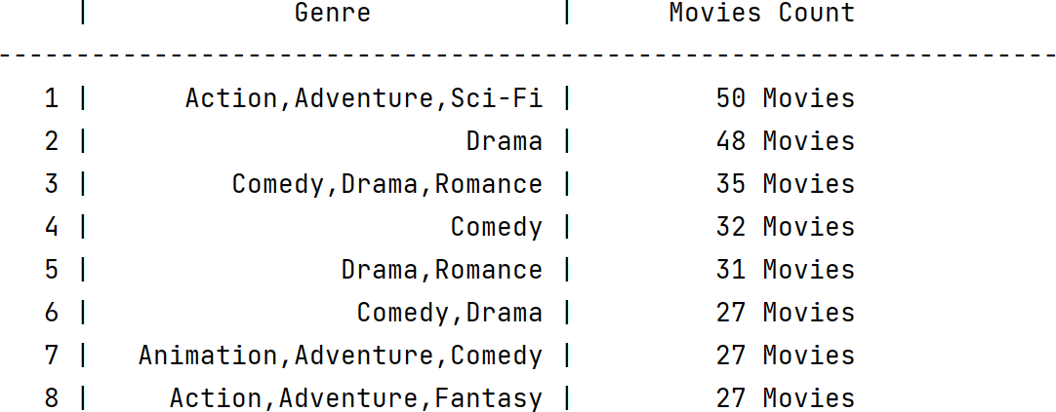
COMBIEN DE FILMS PAR GENRE

Slide 13
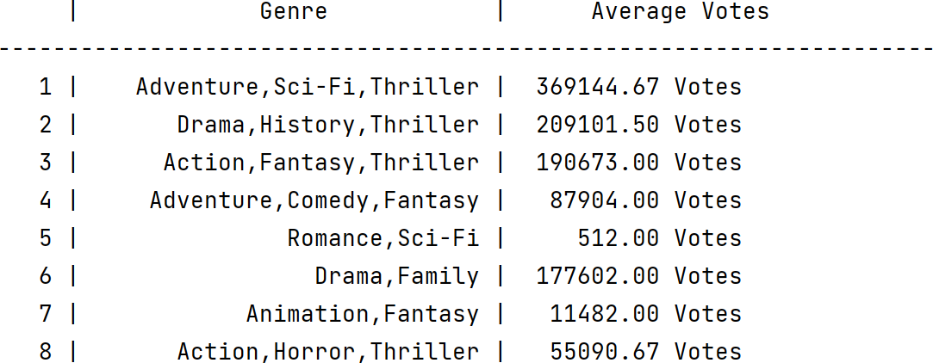
MOYENNE DES VOTES PAR GENRE

Slide 14
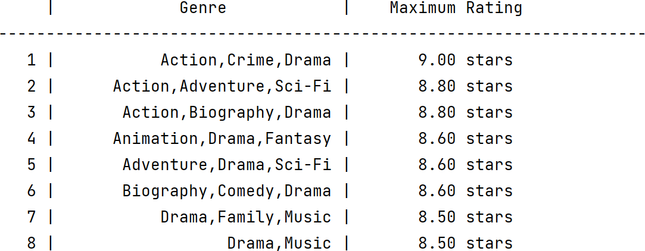
MAXIMUM RATES PER GENRE

Slide 15
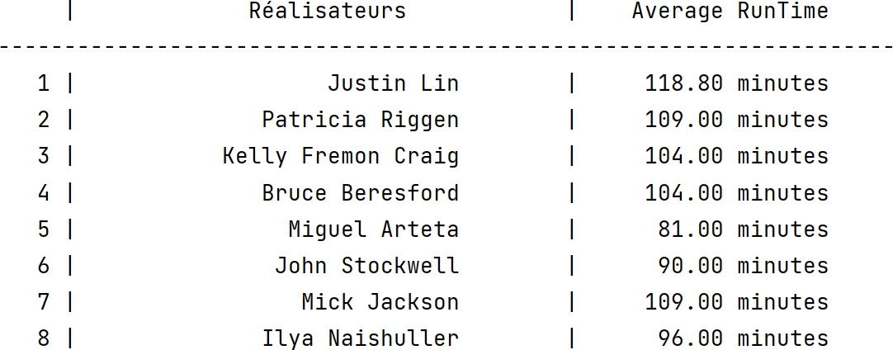
MOYENNE DES DURÉES DES FILMS PAR RÉALISATEURS
A
AP

Slide 16
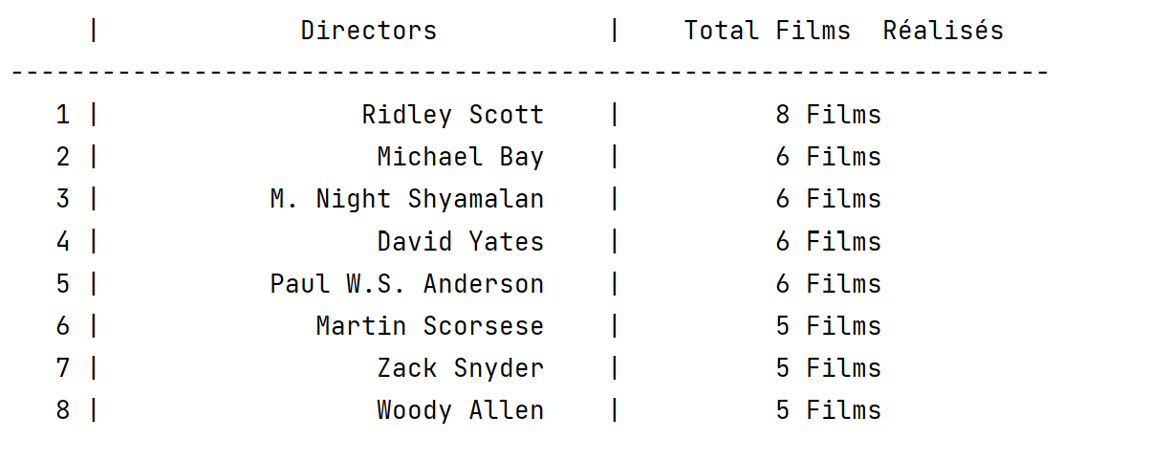
TOTAL FILMS PAR REALISATEURS

Slide 17
MERCI !

